Slide 1
Виды анализаторов человека. Особенности восприятия. Память и мышление. Основные формы памяти. Оперативное мышление и его составляющие.
Абдурахмонов Самадар 655-20

Slide 2
Анализатор
— функциональная единица, отвечающая за восприятие и анализ сенсорной информации одного вида (И. П. Павлов).
Notes:
Анализатор представляет собой совокупность нейронов, участвующих в восприятии раздражений, проведении возбуждения и в анализе раздражения.
Это зрительный, слуховой, вестибулярный, вкусовой, обонятельный, кожный, мышечный и другие анализаторы.

Slide 3
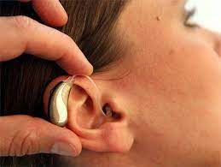
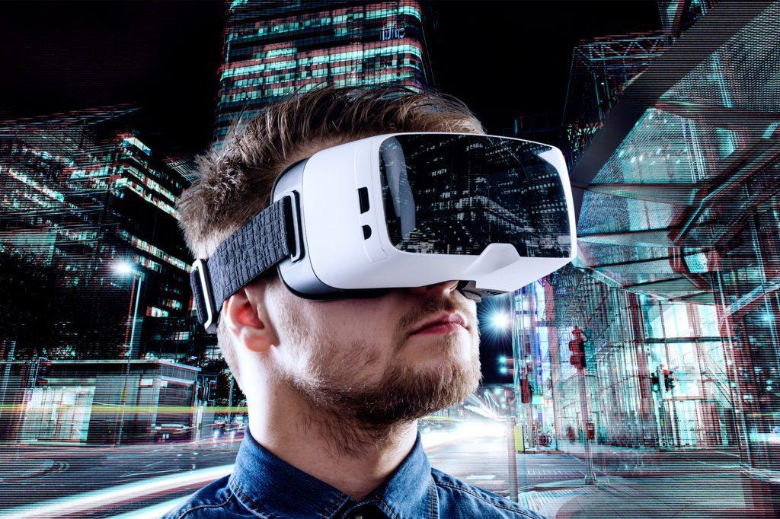
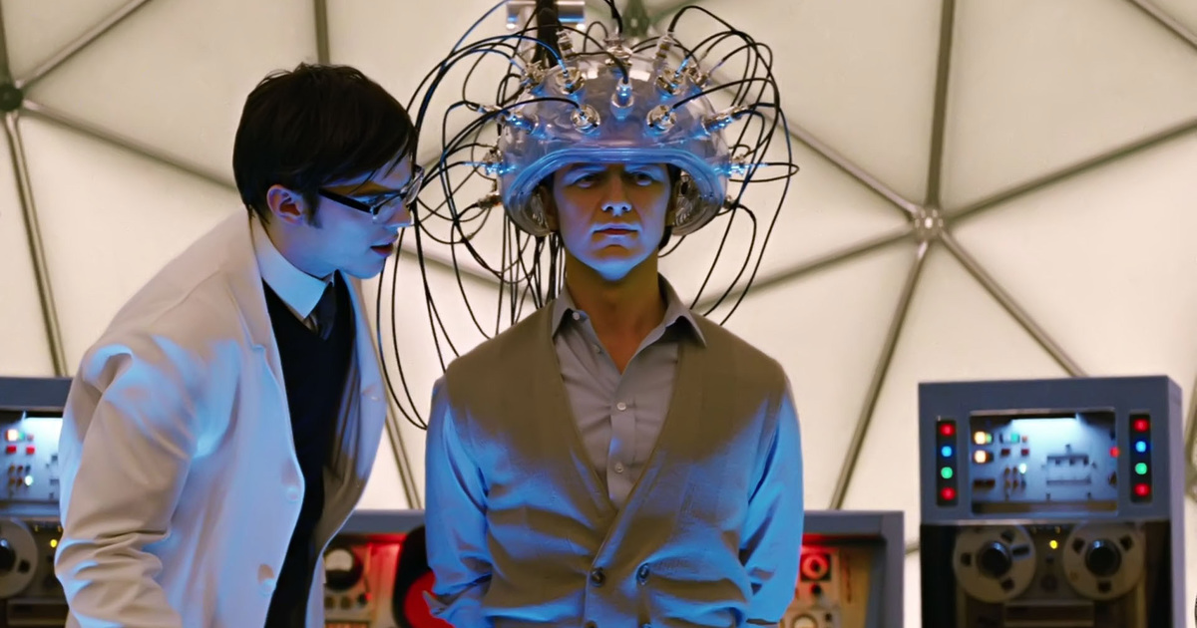
Наименьший размер поля зрения — у зелёного цвета, наибольший — у синего.

Slide 4
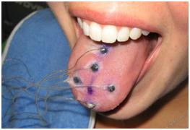
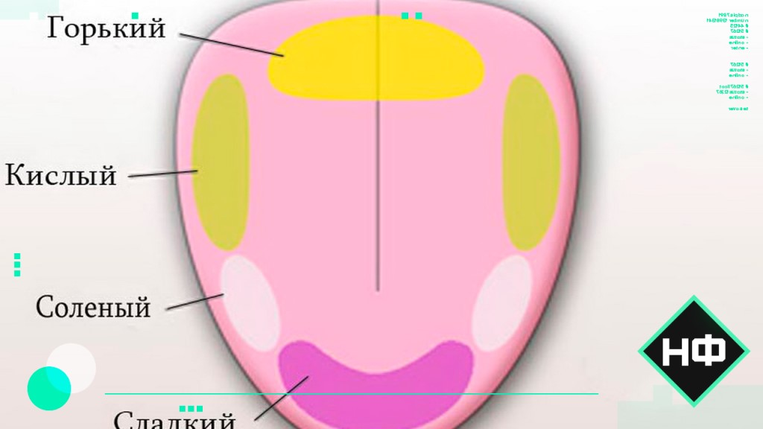
Tongueduino
Джершон Даблон (Gershon Dublon), исследователь из Массачусетского технологического института (Massachusetts Institute of Technology), разработал устройство, мягкую подушечку, на которой изготовлена сетка из крошечных электродов, размерами 5 на 5 электродов, соединенную с микропроцессорной системой управления.
Notes:
Эту подушечку пользователь помещает на кончик языка, а к микропроцессорной плате Arduino подключается какой-либо датчик. Микропроцессор измеряет сигнал от датчика и преобразует его в последовательность импульсов слабого электрического тока, которые раздражают вкусовые рецепторы на языке человека и вызывают определенные вкусовые ощущения.

Slide 5
Восприятие
– целостное отражение предметов и явлений при их непосредственном воздействии на органы чувств. Это результат деятельности системы анализаторов.

Slide 6
Виды восприятий:
В зависимости от форм отражения:
Пространства
Времени
Движения
В зависимости от цели:
Преднамеренное
Непреднамеренное
В зависимости от степени организации:
Организованное
Неорганизованное

Slide 7
Воображение
– психический процесс создания новых образов (представлений) путем переработки материала восприятий и представлений, полученных в предшествующем опыте.

Slide 8
Па́мять
— обозначение комплекса познавательных способностей и высших психических функций, относящихся к накоплению, сохранению и воспроизведению знаний, умений и навыков.
Модель Аткинсона-Шиффрина
Сенсорная память.
Кратковременная память.
Долгосрочная память
Notes:
Память можно определить как способность мозга сохранять и восстанавливать информацию.
В целом идеи о том, что человеческая память не является единой сущностью, возникли ещё в 19 веке.
Американский психолог Джордж Миллер в своей работе «Магическое число семь плюс-минус два

Slide 9



Эвалюция header navbar: (гипертимезия)
Notes:
Недавно открыл для себя термин “гипертимезия” — способность личности помнить и воспроизводить предельно высокое количество информации о её собственной жизни.

Slide 10
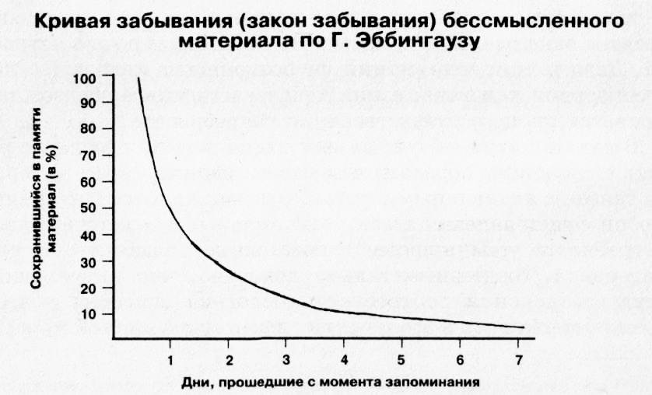

Slide 11
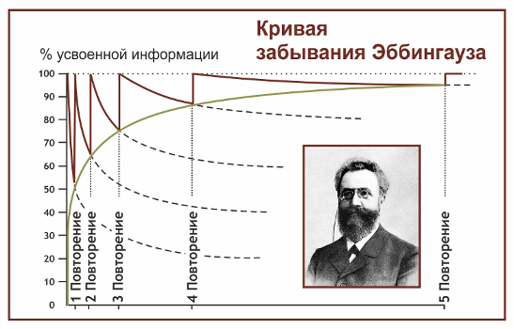

Slide 12
Мышление и отношение к запоминаемой информации играет огромную роль. И разная информация будет запоминаться с разной скоростью. Можно даже провести небольшой эксперимент.
Notes:
Чтобы полностью запомнить текст песни
Чтобы выучить не слишком длинный стих

Slide 13
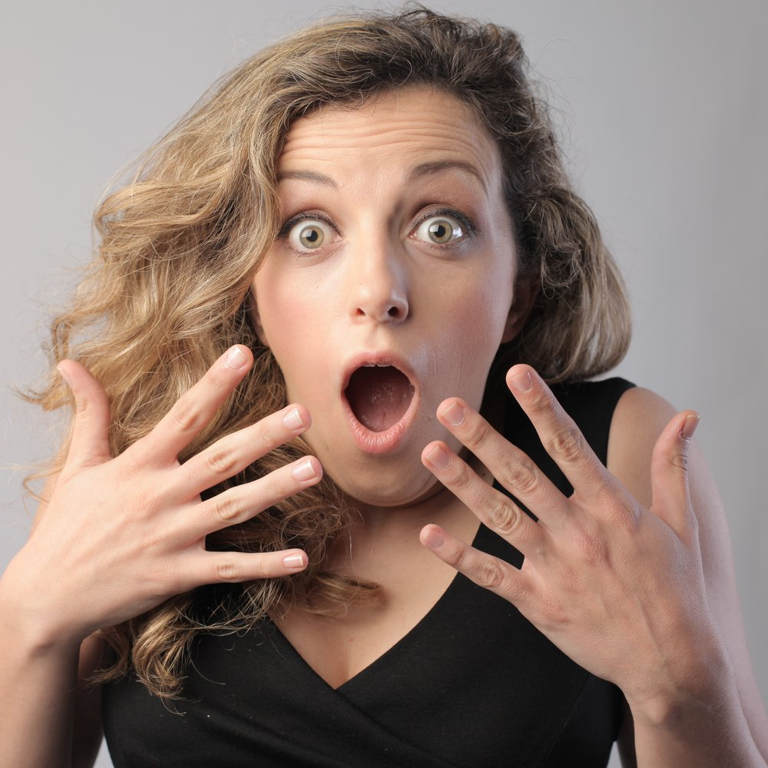


Slide 14
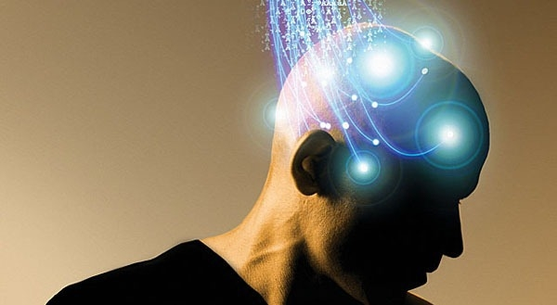
Мышление
– орудие высшей ориентировки человека в окружающем мире и в себе самом (И. П. Павлов).

Slide 15
Это и есть влияние мышления. Чем интереснее информация, тем быстрее создаются нейронные связи в мозге, и тем лучше она запоминается.
Но реалии таковы, что далеко не вся информация, которая нам нужна, является интересной. Да и «интересно» — это понятие очень субъективное. Что интересно одному, будет скучно второму.
Notes:
Тот самый Эббингауз определил, что осмысленное запоминания в 9 раз эффективнее зазубривания. То есть, если что-то вам интересно, вы выучите это в 9 раз быстрее и лучше, чем что-нибудь, что не вызывает никаких эмоций.

Slide 16
Изучение иностранных языков одновременно основывается на двух столпах
Сделать изучение интересным и подключить механизмы мышления к запоминанию.
Сделать процесс запоминания максимально эффективным там, где нельзя подключить механизмы мышления.
Notes:
Анализ Big Data студента позволяет увидеть и использовать неочевидные моменты обучения каждого конкретного студента. Система отслеживает и анализирует все действия студента, его ответы и динамику изучения, на основе чего формирует план занятий. К примеру, человек часто делает ошибки во фразовых глаголах. Система это видит, поэтому в дальнейшем дает ему больше упражнений на фразовые глаголы. И так до тех пор, пока владение ими не улучшится в достаточной мере.

Slide 17
0 повторение — изучение.
1 повторение — сразу после изучения.
2 повторение — через 10-20 минут после первого.
3 повторение — через 8-12 часов после второго.
4 повторение — через 24-32 часа после третьего.
5 повторение — через 3-5 дней после четвертого.

Slide 18
Оперативное мышление
— такой процесс решения практических задач, в том числе и задач управления, в результате которого формируется субъективная модель предполагаемой совокупности действий, обеспечивающей решение поставленной задачи.
Основными компонентами оперативного мышления являются: структурирование, динамическое узнавание и формирование алгоритма решения
Notes:
(образование более крупных единиц на основе связывания элементов ситуации между собой)
(узнавание частей конечной ситуации в исходной проблемной ситуации)
(выработка принципов и правил решения задач).

Slide 19
Литература
https://foxford.ru/wiki/biologiya/analizatory-obschiy-plan-stroeniya
https://technews2.pp.ua/taste-of-physics/
https://www.medgadget.com/2013/02/
https://student.fbtuit.uz/education/resources?subject=62&download=26426&index=0
https://habr.com/ru/company/macloud/blog/561526/
https://getbootstrap.com/docs/5.2/examples/headers/
https://habr.com/ru/post/531438/
википедия
яндекс картинки
https://habr.com/ru/company/englishdom/blog/497162/

